Slide 1
Chapitre 1.1 (RC) : Comment les pouvoirs publics peuvent-ils contribuer à la justice sociale ?

Slide 2
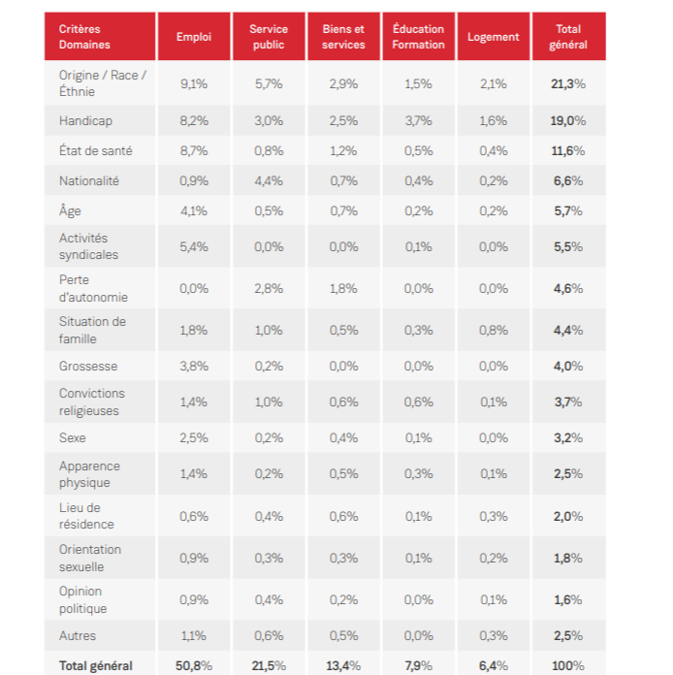
1. Quels sont les motifs de plainte pour discrimination les plus fréquents ?
Les principaux motifs de réclamations adressées au défenseur des droits dans le domaine de la lutte contre les discriminations.
SOURCE :
https://www.defenseurdesdroits.fr/sites/default/files/atoms/files/raa-2016-num-20.02.2017_1.pdf
Page 107

Slide 3
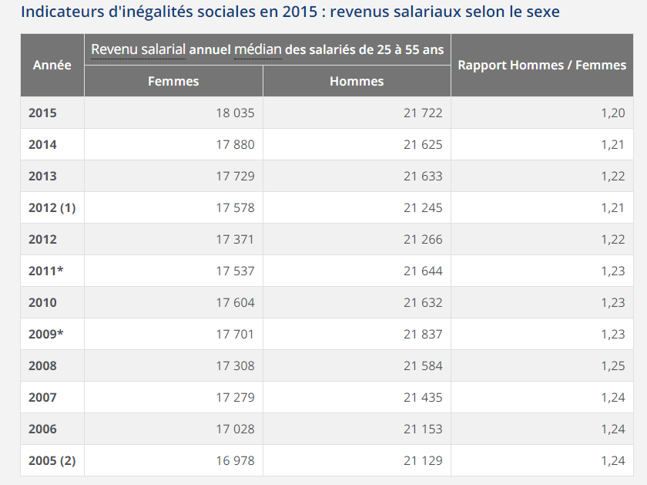
2. Quelle proportion représente le salaire moyen des femmes travaillant à temps plein rapporté au salaire des hommes à temps plein en France aujourd’hui ? Comment ce rapport a-t-il évolué ?
SOURCE :
https://www.insee.fr/fr/statistiques/2381328

Slide 4
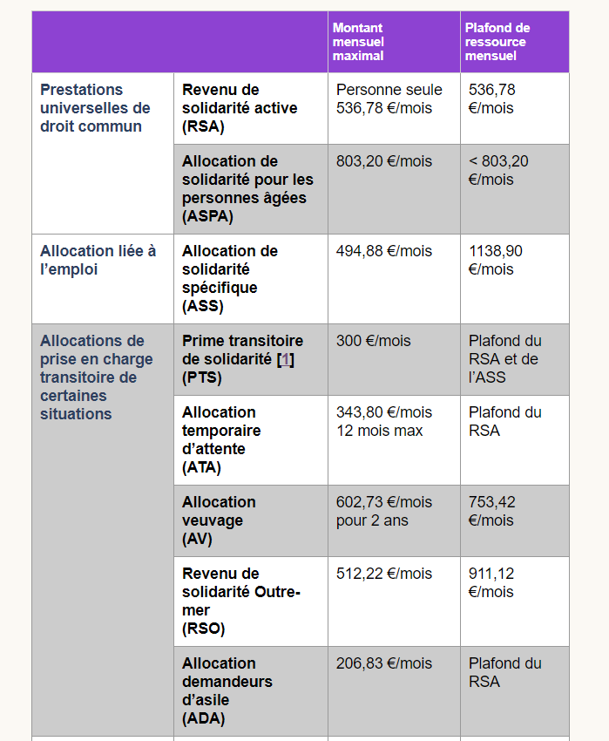
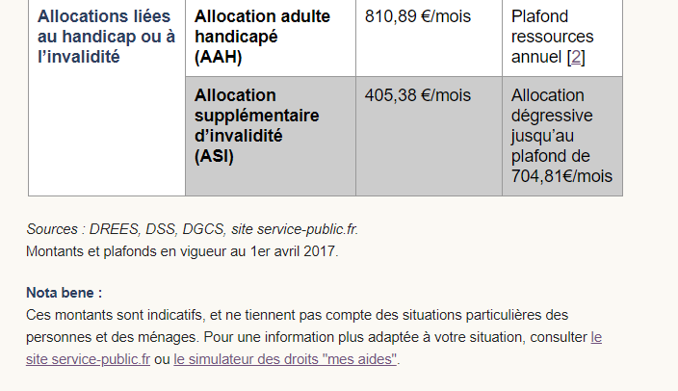
3. Quel est le montant mensuel des principaux minima sociaux en France (pour les personnes vivant seule et sans enfant) ?
SOURCE :
https://www.cnle.gouv.fr/baremes-mensuels-des-minima.html

Slide 5
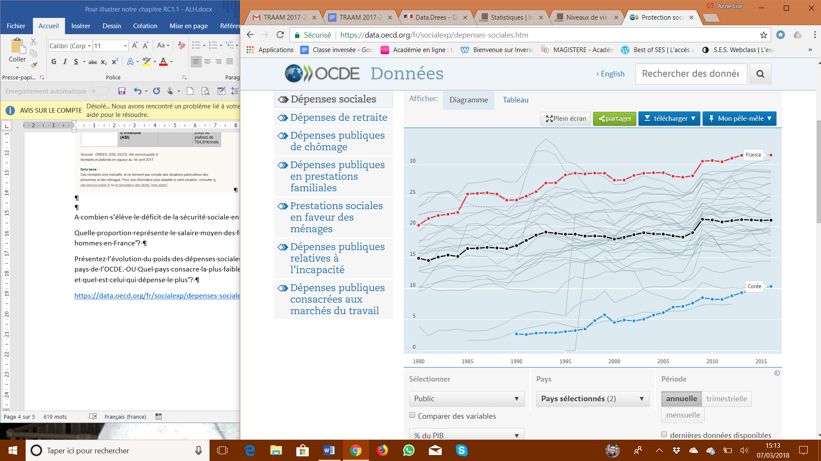
4. En 2016, quel pays consacre la plus faible part de son PIB aux dépenses sociales et quel est celui qui dépense la part la plus importante ? Chiffrez ces parts.
Evolution du poids des dépenses sociales dans le PIB en France (courbe rouge), en Corée (courbe bleue) et dans les pays de l’OCDE (courbe noire) entre 1980 et 2016.
SOURCE :
https://data.oecd.org/fr/

Slide 6
5. Entre 1980 et 2016, présentez l’évolution du poids des dépenses sociales dans le PIB de la France.
Evolution du poids des dépenses sociales dans le PIB en France (courbe rouge), en Corée (courbe bleue) et dans les pays de l’OCDE (courbe noire) entre 1980 et 2016.
SOURCE :
https://data.oecd.org/fr/

Slide 7
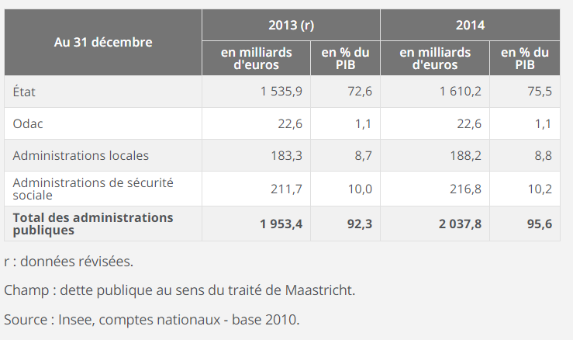
6. A combien s’élève le déficit de la sécurité sociale en France aujourd’hui ?
Dette publique de l’Etat français en 2013 et 2014
SOURCE :
https://www.insee.fr/fr/statistiques/1906709?sommaire=1906743

